Slide 1
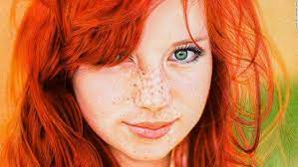
Un
serpent de rousse et
en prime sa chatte
rousse Humour N°7

Slide 2
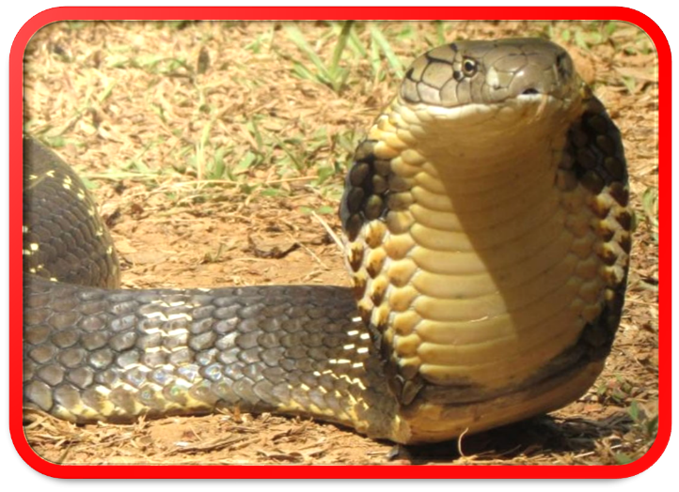
Elle avance dans l’ombre
insidieusement tel un serpent
colportant des rumeurs de l’un
à l’autre essayant de détruire
partout où elle passe en y
mettant la brouille entre
des amis

Slide 3

Elle se pense belle
et intelligente ?

Slide 4


Slide 5

Elle amasse des amis ,
et avec eux colporte
la médisance

Slide 6


Slide 7

Etre hypochrite n’est
pas une qualité

Slide 8


Slide 9
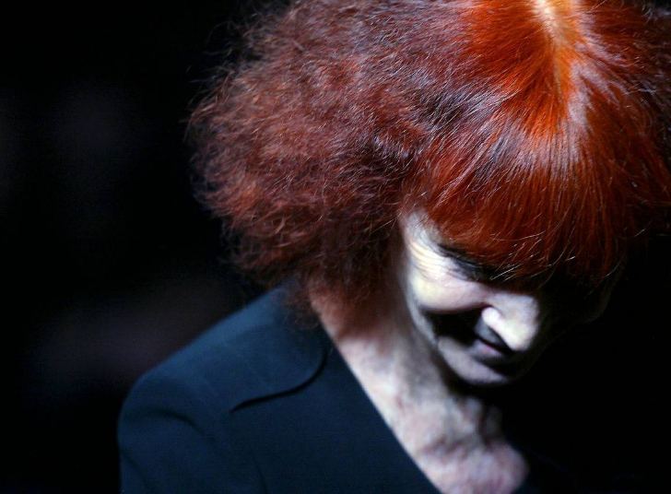
Mes préférences

Slide 10


Slide 11
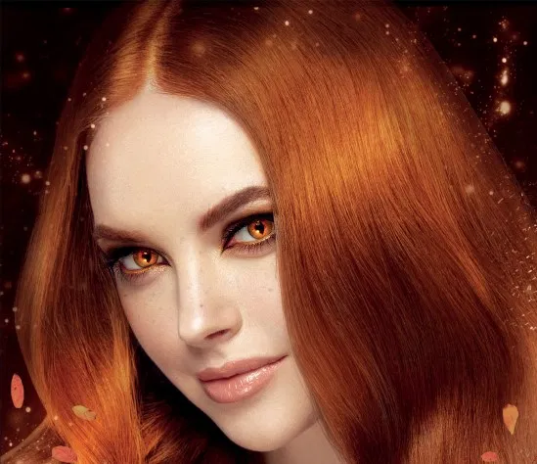
Sa méchanceté elle n’a pas
son pareil tout par derrière
à baver comme un escargot

Slide 12


Slide 13


Slide 14
Une femme qui prive les autres
de liberté est prisonnier de la
haine des préjugers et de
l’étroitesse d’esprit

Slide 15
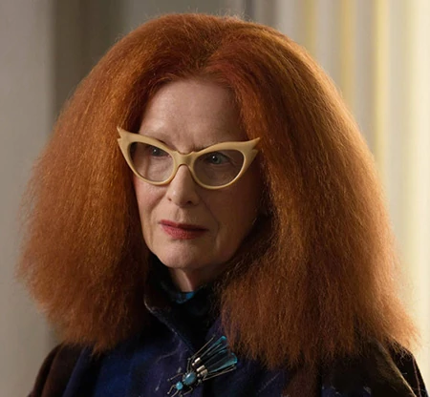
Et pense qu’elle est heureuse
ainsi ! Avec sa mauvaise
langue

Slide 16
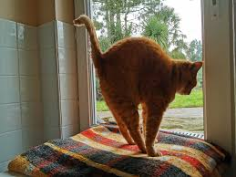
Attention au porno
c’est la
la chatte d’une rousse

Slide 17
Une serpent de rousse et
en prime sa chatte
Humour

